Slide 1


TRƯỜNG THCS LONG BIÊN
BÀI GIẢNG ĐIỆN TỬ MÔN ĐỊA LÍ 9
Chủ đề: VÙNG ĐỒNG BẰNG SÔNG CỬU LONG
(tiết 1)
GV: Bùi Thị Trang
Tổ Xã hội

Slide 2

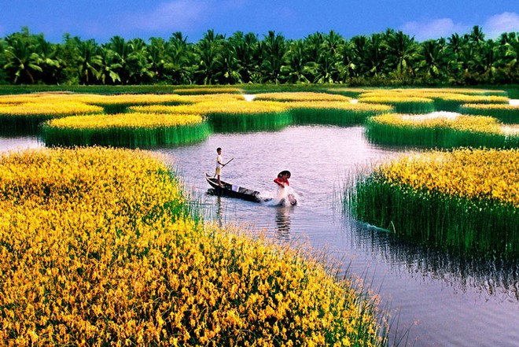
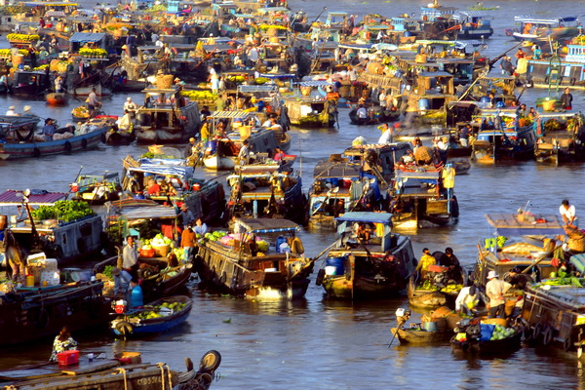
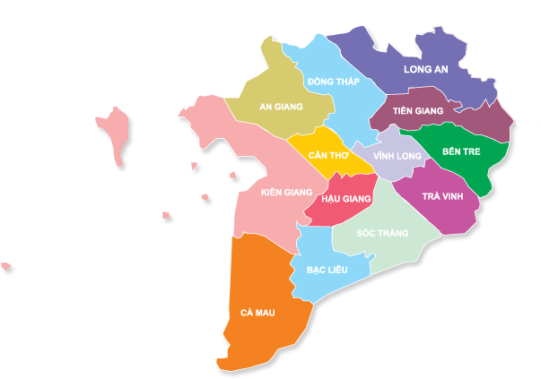
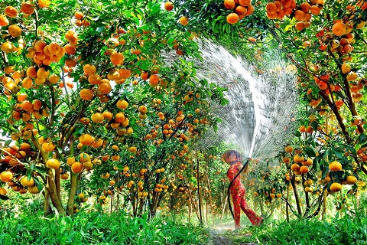
Chủ đề: VÙNG ĐỒNG BẰNG SÔNG CỬU LONG
(tiết 1)
Miền Tây Nam Bộ

Slide 3

Tiết 45: VÙNG ĐỒNG BẰNG SÔNG CỬU LONG
I
VỊ TRÍ ĐỊA LÍ, GIỚI HẠN LÃNH THỔ
Phần 1
II
ĐIỀU KIỆN TỰ NHIÊN, TÀI NGUYÊN THIÊN NHIÊN
III
ĐẶC ĐIỂM DÂN CƯ – XÃ HỘI
IV
TÌNH HÌNH PHÁT TRIỂN KINH TẾ
Phần 2
V
CÁC TRUNG TÂM KINH TẾ

Slide 4

Tiết 39: VÙNG ĐỒNG BẰNG SÔNG CỬU LONG (P1)
MỤC TIÊU BÀI HỌC
Hiểu và trình bày được đặc điểm VTĐL, ĐKTN của vùng ĐBSCL.
Biết được đặc điểm dân cư, xã hội của vùng.
Phân tích được ảnh hưởng của ĐKTN, dân cư xã hội đến sự phát triển KTXH của vùng.
1. Kiến thức
- Rèn kĩ năng đọc lược đồ để biết được VTĐL, giới hạn lãnh thổ vùng ĐBSCL.
2. Kĩ năng
Lưu ý: Các em cần chuẩn bị vở ghi, SGK, Átlat địa lí VN…

Slide 5

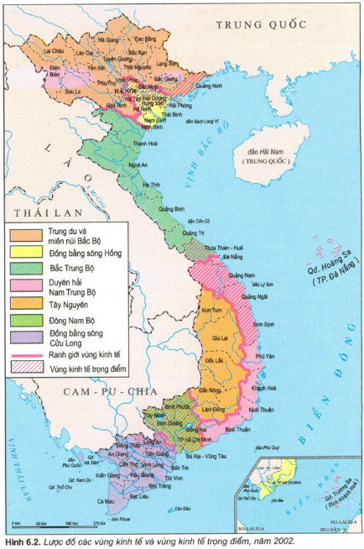
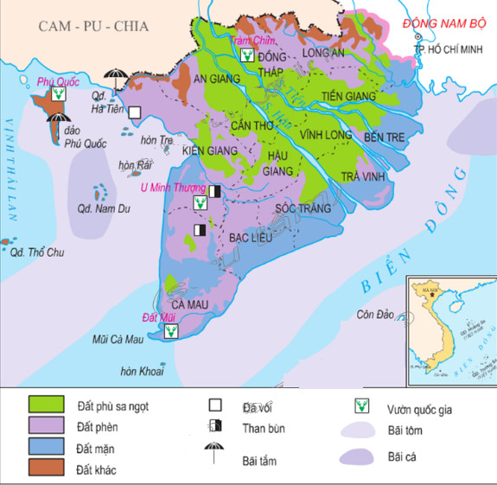
ĐBSCL là một trong hai đồng bằng châu thổ ở nước ta.
Được bồi đắp bởi sông Cửu Long.

Slide 6

Chuyên đề: VÙNG ĐỒNG BẰNG SÔNG CỬU LONG (P1)
Quan sát lược đồ các tỉnh, TP vùng ĐBSCL cho biết vùng có bao nhiêu tỉnh, TP. Đó là các tỉnh, TP nào?
Vùng ĐB SCL gồm 13, tỉnh và thành phố.
Cần Thơ là TP trực thuộc trung ương và là trung tâm kinh tế của vùng.
Lược đồ các tỉnh, thành phố vùng ĐBSCL

Slide 7
Chuyên đề: VÙNG ĐỒNG BẰNG SÔNG CỬU LONG (P1)
Dựa vào nội dung SGK/125 cho biết diện tích của vùng ĐBSCL.
Diện tích: 39.734 km² (2002) → 40.548,2 km² (2010)*
* Nguồn: Sách địa lí nông lâm thủy sản VN
Lược đồ tự nhiên vùng ĐB SCL

Slide 8

Chuyên đề: VÙNG ĐỒNG BẰNG SÔNG CỬU LONG (P1)
I. VỊ TRÍ ĐỊA LÍ, GIỚI HẠN LÃNH THỔ
Quan sát lược đồ tự nhiên vùng ĐBSCL, cho biết vùng này tiếp giáp với các vùng kinh tế, các lãnh thổ nào?
Lược đồ tự nhiên vùng ĐB SCL

Slide 9

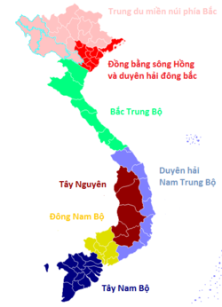
Chuyên đề: VÙNG ĐỒNG BẰNG SÔNG CỬU LONG (P1)
Lược đồ 7 vùng KT VN

Slide 10


Chuyên đề: VÙNG ĐỒNG BẰNG SÔNG CỬU LONG (P1)
I. VỊ TRÍ ĐỊA LÍ, GIỚI HẠN LÃNH THỔ
Vị trí: ĐBSCL nằm ở vị trí liền kề phía tây với vùng Đông Nam Bộ, phía bắc giáp Cam-pu-chia, phía tây nam là vịnh Thái Lan, phía đông nam là Biển Đông.
Diện tích: Khoảng 40 nghìn km² (chiếm 12% diện tích cả nước)

Slide 11

Chuyên đề: VÙNG ĐỒNG BẰNG SÔNG CỬU LONG (P1)
Hãy cho biết ý nghĩa của VTĐL đối với sự phát triển KT-XH của vùng ĐBSCL.
Lược đồ tự nhiên vùng ĐB SCL

Slide 12

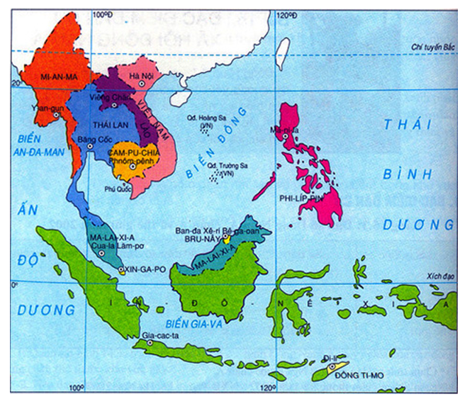
Tiết 39: VÙNG ĐỒNG BẰNG SÔNG CỬU LONG (P1)
Ý NGHĨA CỦA VTĐL
Giáp biển, có đường bờ biển dài
→ Thuận lợi để phát triển tổng hợp KT biển.
Giáp với vùng KT phát triển năng động, gần với các nước trong K/V ĐNÁ.
Nằm trong khu vực có GTVT đường biển và hàng không quốc tế quan trọng.
→ Thuận lợi để giao lưu, hợp tác kinh tế…
Lược đồ các nước K/V ĐNÁ.

Slide 13
Tiết 39: VÙNG ĐỒNG BẰNG SÔNG CỬU LONG (P1)
I. VỊ TRÍ ĐỊA LÍ, GIỚI HẠN LÃNH THỔ
- Ý nghĩa: Thuận lợi phát triển kinh tế trên đất liền và trên biển, mở rộng quan hệ hợp tác với các nước trong tiểu vùng sông Mê Công.

Slide 14
Tiết 39: VÙNG ĐỒNG BẰNG SÔNG CỬU LONG (P1)
II. ĐIỀU KIỆN TỰ NHIÊN VÀ TÀI NGUYÊN THIÊN NHIÊN
CÁC YẾU TỐ CỦA ĐKTN, TNTN
ĐẶC ĐIỂM NỔI BẬT
THUẬN LỢI, KHÓ KHĂN
Dựa vào Átlat địa lí VN hoặc hình 35.1 và kết hợp kênh chữ trong SGK/126 để tìm hiểu các nội dung trên.

Slide 15
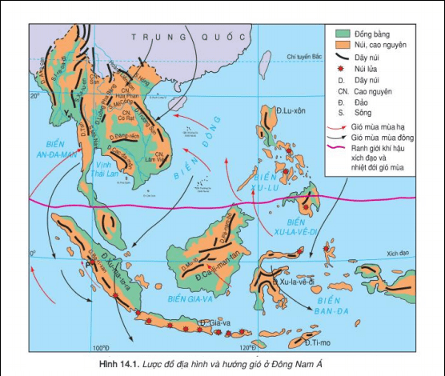
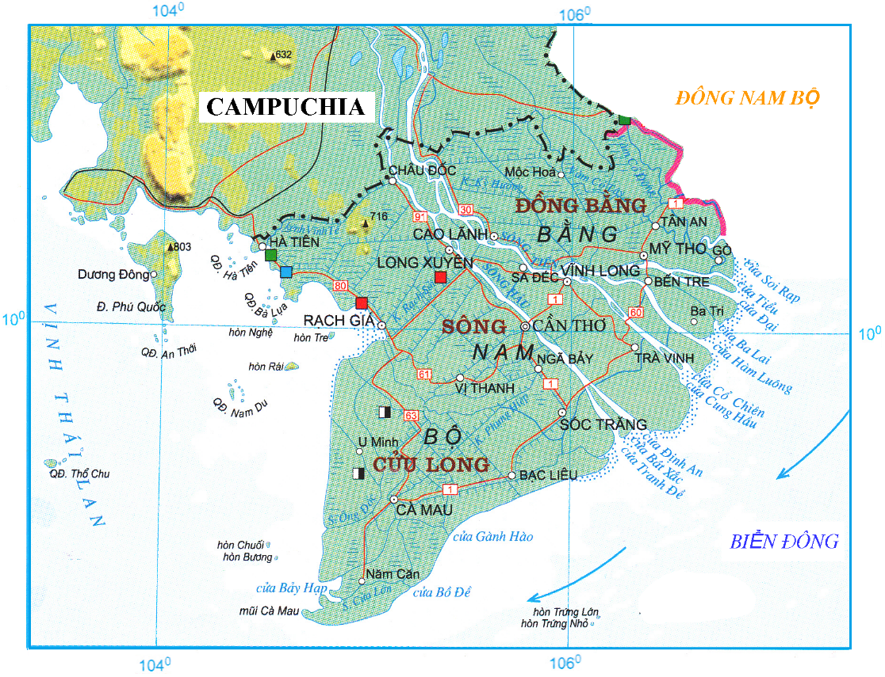
Tiết 39: VÙNG ĐỒNG BẰNG SÔNG CỬU LONG (P1)
1. Địa hình
- Địa hình thấp và bằng phẳng.

Slide 16
Tiết 39: VÙNG ĐỒNG BẰNG SÔNG CỬU LONG (P1)
2. Đất đai
Quan sát lược đồ hãy kể tên các loại đất chính của vùng và sự phân bố của chúng.
Đất đa dạng, có 3 loại chính: Đất phù sa ngọt, đất phèn, đất mặn.
Phân bố:
+ Đất phù sa ngọt: Dọc sông Tiền, sông Hậu.
+ Đất phèn: Đồng Tháp, Long An, tứ giác Long Xuyên, bán đảo Cà Mau.
+ Đất mặn: Ven biển.
Lược đồ tự nhiên vùng ĐB SCL

Slide 17

Tiết 39: VÙNG ĐỒNG BẰNG SÔNG CỬU LONG (P1)
Tài nguyên đất đã đem lại thuận lợi và khó khăn gì cho nông nghiệp của vùng?
Thuận lợi
Khó khăn
Đất phù sa ngọt: 1,2 triệu ha.
Thích hợp trồng lúa, hoa màu, cây CN hàng năm, cây ăn quả,…
Đất phèn, đất mặn có diện tích lớn (trên 2,5 triệu ha).
Cần phải cải tạo.

Slide 18

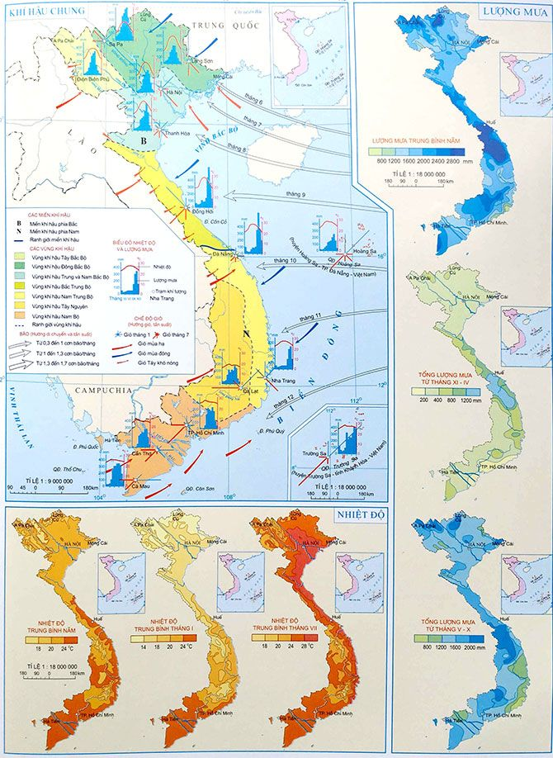
3. Khí hậu
Quan sát lược đồ và cho biết đặc điểm khí hậu của vùng ĐBSCL.
- Khí hậu cận xích đạo gió mùa.
- Có hai mùa rõ rệt.
+ Mùa mưa tập trung từ tháng 5 đến tháng 10.
+ Mùa khô kéo dài từ tháng11 đến tháng 4 năm sau.

Slide 19
Tiết 39: : VÙNG ĐỒNG BẰNG SÔNG CỬU LONG (P1)
Nêu những thuận lợi và khó khăn mà khí hậu mang lại cho hoạt động sản xuất của vùng.
- Tạo ĐK cho SV sinh trưởng và phát triển quanh năm.
- Thích hợp phát triển nền NN nhiệt đới, thâm canh lúa nước, cây ăn quả,…
Thuận lợi
Mùa mưa gây lũ lụt.
Mùa khô thiếu nước gây hạn hán, xâm nhập mặn gay gắt.
Khó khăn

Slide 20
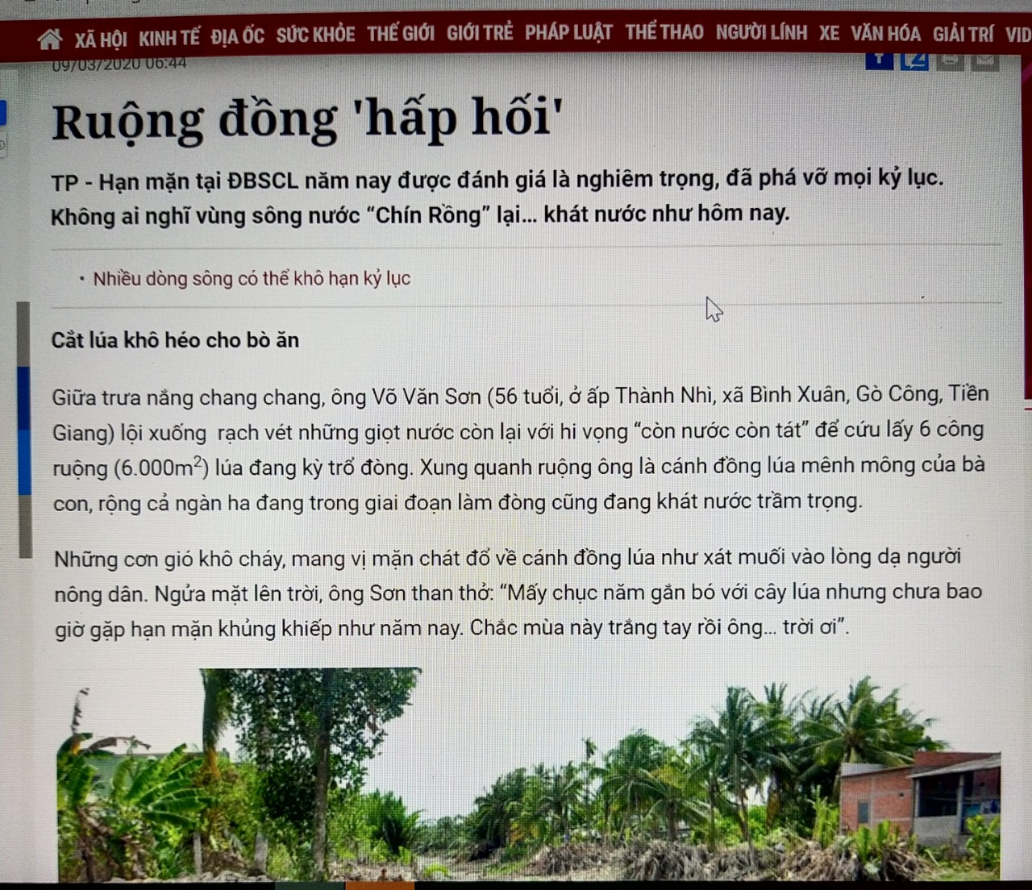
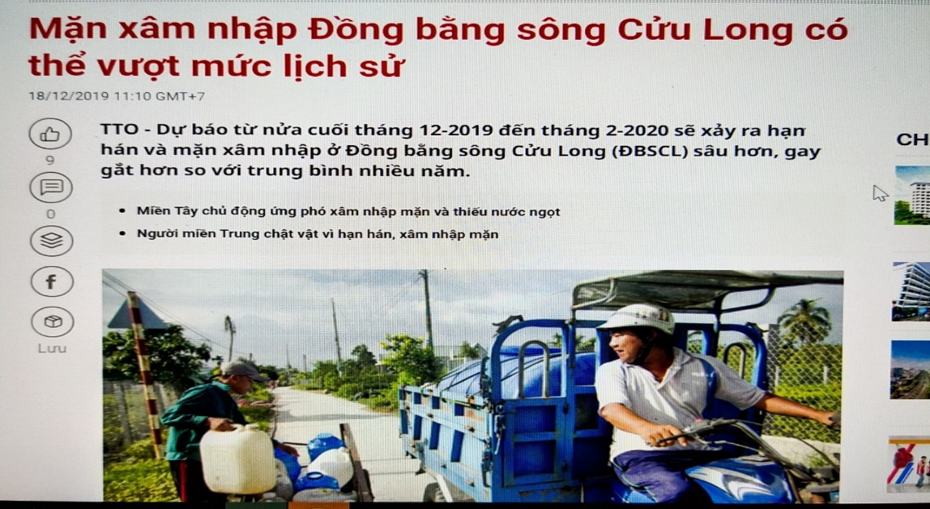
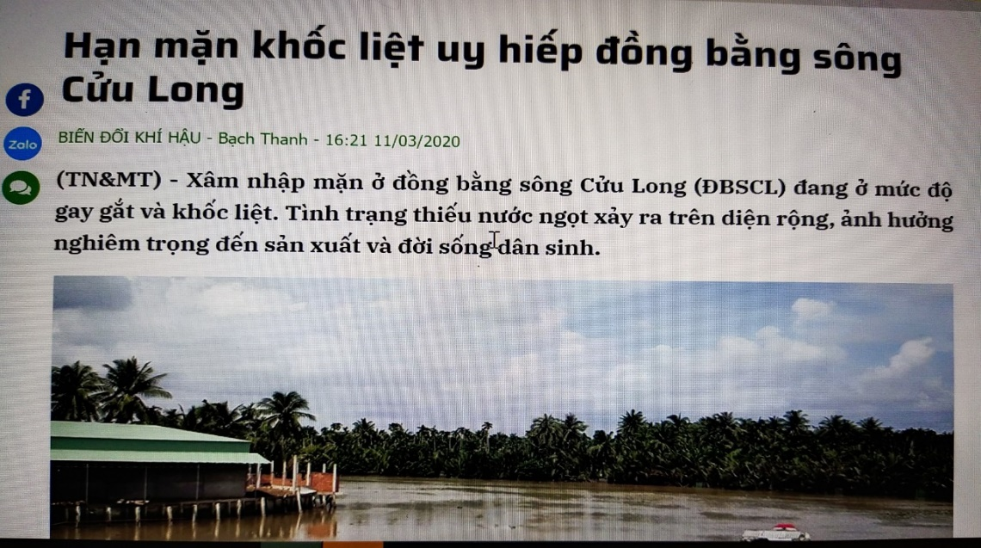
Thời gian gần đây, ĐBSCL xảy ra hạn mặn nghiêm trọng

Slide 21
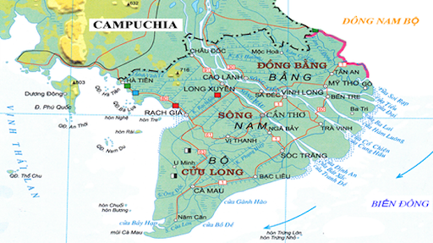
Tiết 39: VÙNG ĐỒNG BẰNG SÔNG CỬU LONG (P1)
4. Sông ngòi, kênh rạch
Chằng chịt
Cung cấp nước cho sinh hoạt, sản xuất NN.
Thoát lũ, rửa phèn, rửa mặn.
Nuôi trồng thủy sản, du lịch…
Lược đồ tự nhiên vùng ĐBSCL

Slide 22

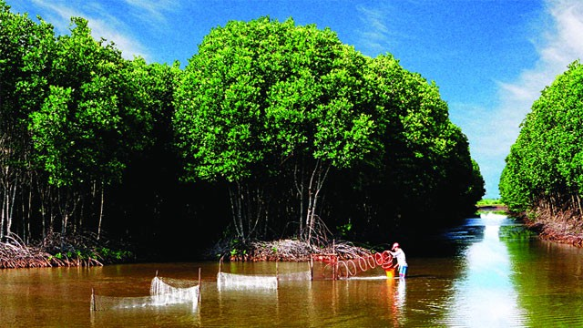
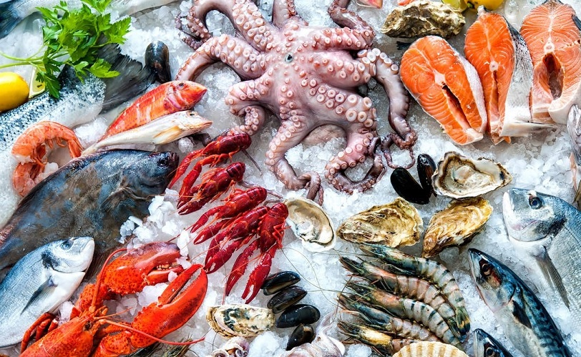
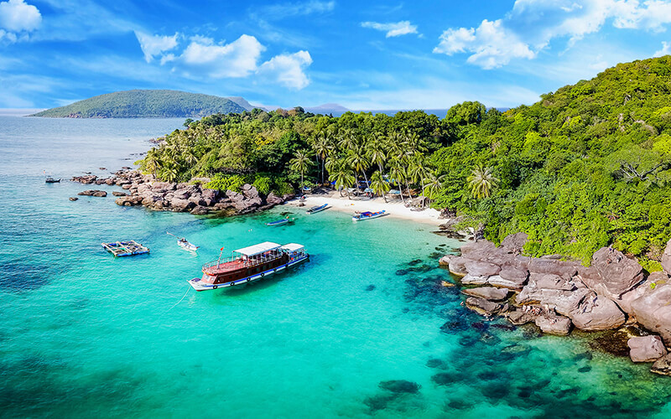
Tiết 39: VÙNG ĐỒNG BẰNG SÔNG CỬU LONG (P1)
5. Tài nguyên sinh vật – biển đảo
Rừng ngập mặn
Hải sản
Du lịch
- Về thực vật: Rừng ngập mặn.
- Về động vật: Các loài sinh vật sống dưới nước (tôm, cá…).
Quan sát hình trên kết hợp nội dung SGK/127 hãy cho biết đặc điểm tài nguyên sinh vật – biển đảo của vùng ĐBSCL.

Slide 23
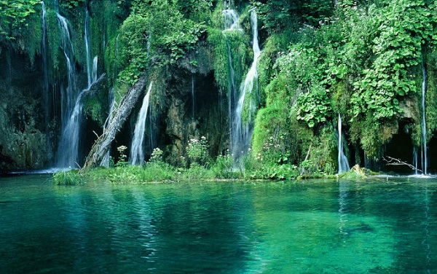
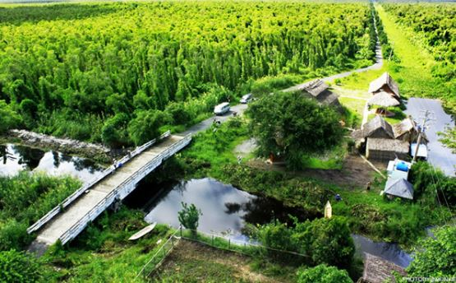
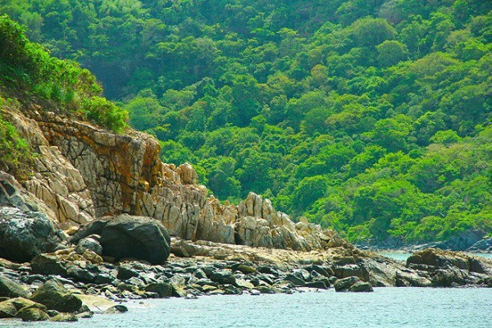
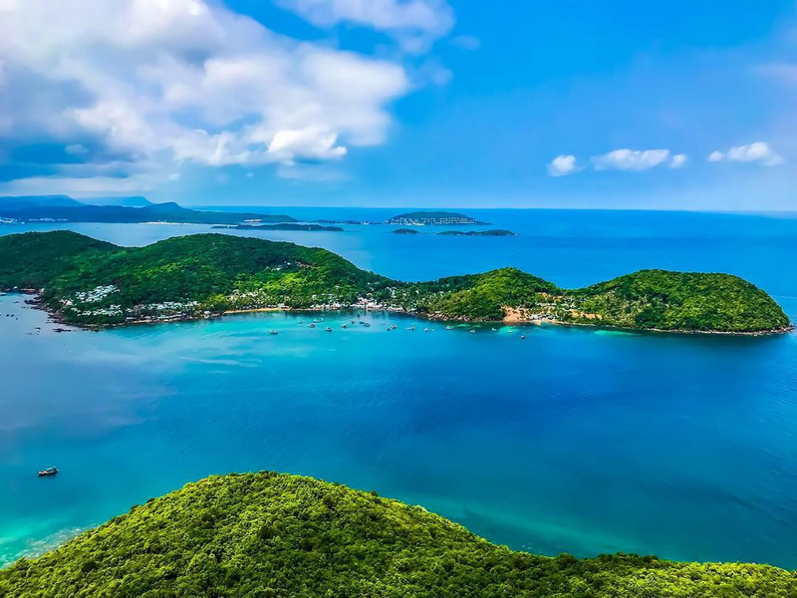
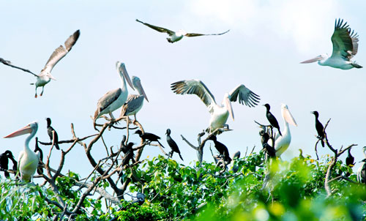
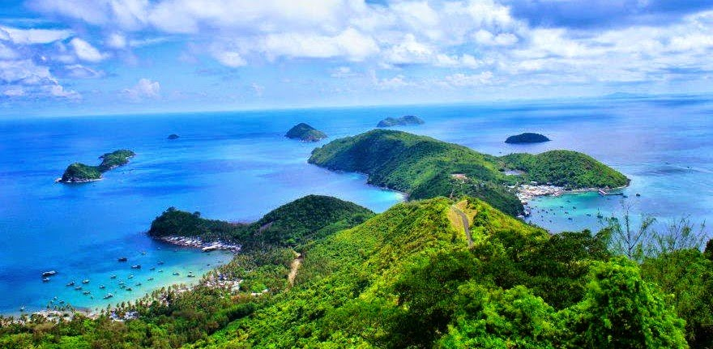
Tiết 39: VÙNG ĐỒNG BẰNG SÔNG CỬU LONG (P1)
VQG Phú Quốc
VQG U Minh Hạ
VQG Côn Đảo
Đảo Phú Quốc
Vườn chim Ngọc Hiển
Đảo Nam Du

Slide 24

Tiết 39: : VÙNG ĐỒNG BẰNG SÔNG CỬU LONG (P1)
6. Khoáng sản
- Không nhiều, chỉ có một số loại như đá vôi, cát, đá, than bùn.
→ Có thể tạo ĐK cho CN khai khoáng và sản xuất VLXD.
Lược đồ tự nhiên vùng ĐB SCL

Slide 25
Tiết 39: VÙNG ĐỒNG BẰNG SÔNG CỬU LONG (P1)
II. ĐIỀU KIỆN TỰ NHIÊN VÀ TÀI NGUYÊN THIÊN NHIÊN
1. Thuận lợi: Giàu tài nguyên để phát triển nông nghiệp.
- Đồng bằng rộng, địa hình thấp và bằng phẳng.
- Đất phù sa.
- Khí hậu cận xích đạo nóng ẩm quanh năm.
- Nguồn nước dồi dào.
- Đa dạng sinh học trên cạn và dưới nước.

Slide 26
Tiết 39: VÙNG ĐỒNG BẰNG SÔNG CỬU LONG (P1)
Qua những đặc điểm vừa học em hãy rút ra một số khó khăn chính về ĐKTN của vùng ĐBSCL. Nêu một số giải pháp khắc phục.
Diện tích đất phèn, đất mặn lớn.
Khó khăn
Lũ mùa mưa gây ngập lụt, hạn hán mùa khô gây thiếu nước.
Hiện tượng xâm nhập mặn gay gắt.
Giải pháp
Chủ động sống chung với lũ, khai thác các lợi thế do chính lũ hằng năm mang lại.
Đầu tư cho các dự án thoát lũ, cải tạo đất phèn, đất mặn.
Lai tạo các giống cây, con chịu phèn, chịu mặn và năng suất tốt.

Slide 27
Tiết 39: VÙNG ĐỒNG BẰNG SÔNG CỬU LONG (P1)
II. ĐIỀU KIỆN TỰ NHIÊN VÀ TÀI NGUYÊN THIÊN NHIÊN
2. Khó khăn
Diện tích đất phèn, đất mặn lớn.
Lũ mùa mưa gây ngập lụt, hạn hán mùa khô gây thiếu nước và xâm nhập mặn.

Slide 28

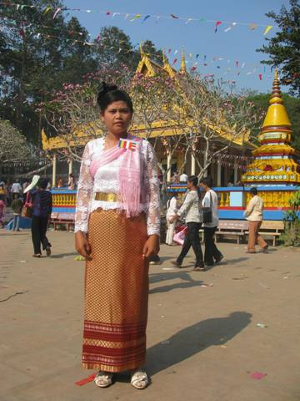
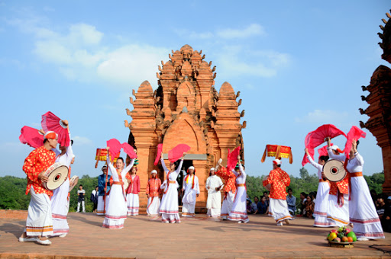
Chuyên đề: VÙNG ĐỒNG BẰNG SÔNG CỬU LONG (P1)
III. ĐẶC ĐIỂM DÂN CƯ, XÃ HỘI
Dân tộc Kinh
Dân tộc Khơ-me
Dân tộc Chăm
Dựa vào hình ảnh và nội dung SGK/127 em hãy nêu đặc điểm dân số, dân tộc của vùng ĐBSCL.

Slide 29
Tiết 39: VÙNG ĐỒNG BẰNG SÔNG CỬU LONG (P1)
Dân tộc Kinh
Dân tộc Khơ-me
Dân tộc Chăm
Dân số: 16,7 triệu người (2002) → 17,8 triệu người (2018 )*
Dân tộc: Kinh, Khơ-me, Hoa, Chăm…
* Nguồn: Tổng cục thống kê

Slide 30
Chuyên đề: VÙNG ĐỒNG BẰNG SÔNG CỬU LONG (P1)
Bảng một số chỉ tiêu phát triển dân cư xã hội ở ĐBSCL và cả nước năm 2016
Tiêu chí | Đơn vị tính | ĐB sông Cửu Long | Cả nước
Mật độ dân số | Người/km² | 433 | 280
Tỉ lệ gia tăng dân số tự nhiên | % | 0,6 | 0,9
Tỉ lệ hộ nghèo | % | 8,6 | 9,2
Thu nhập đầu người/tháng | Nghìn đồng | 2798 | 3049
Tỉ lệ người lớn biết chữ (1999) | % | 88,1 | 90,3
Tuổi thọ trung bình | Năm | 74,7 | 73,4
Tỉ lệ dân số thành thị | % | 25,3 | 34,5
Hãy nhận xét một số chỉ tiêu phát triển dân cư xã hội của vùng so với cả nước.

Slide 31
Chuyên đề: VÙNG ĐỒNG BẰNG SÔNG CỬU LONG (P1)
Bảng một số chỉ tiêu phát triển dân cư xã hội ở ĐBSCL và cả nước năm 2016
Tiêu chí | Đơn vị tính | ĐB sông Cửu Long | Cả nước
Mật độ dân số | Người/km² | 433 | 280
Tỉ lệ gia tăng dân số tự nhiên | % | 0,6 | 0,9
Tỉ lệ hộ nghèo | % | 8,6 | 9,2
Thu nhập đầu người/tháng | Nghìn đồng | 2798 | 3049
Tỉ lệ người lớn biết chữ (1999) | % | 88,1 | 90,3
Tuổi thọ trung bình | Năm | 74,7 | 73,4
Tỉ lệ dân số thành thị | % | 25,3 | 34,5
Nhìn chung một số chỉ tiêu về mặt bằng dân số và thu nhập bình quân đầu người thấp hơn so với mức TB của cả nước.

Slide 32
TỔNG KẾT
I.VỊ TRÍ ĐỊA LÍ, GIỚI HẠN LÃNH THỔ
Tiếp giáp, ý nghĩa của VTĐL.
ĐB SÔNG CỬU LONG (P1)
II. ĐIỀU KIỆN TỰ NHIÊN VÀ TÀI NGUYÊN THIÊN NHIÊN
Đặc điểm các yếu tố.
Thuận lợi.
Khó khăn.
Biện pháp khắc phục.
Dân số.
Dân tộc.
Đánh giá được một số chỉ tiêu DCXH của vùng
III. ĐẶC ĐIỂM DÂN CƯ, XÃ HỘI

Slide 33

Dặn dò
Học bài.
Hệ thống lại kiến thức bài học này bằng cách vẽ sơ đồ tư duy.
Đọc trước bài 36 Vùng đồng bằng sông Cửu Long (tt).

